Slide 1
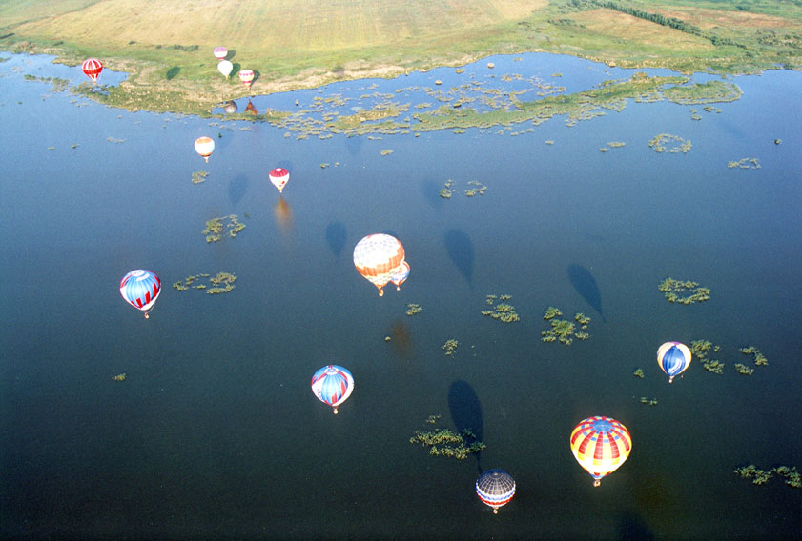
Озеро Неро
(Юбилею Ростова Великого посвящается…)
Авторы: Гаврилова Н.,
Петров Р., Мышаев Н.
© МОУ Ишненская сош, 2011

Slide 2
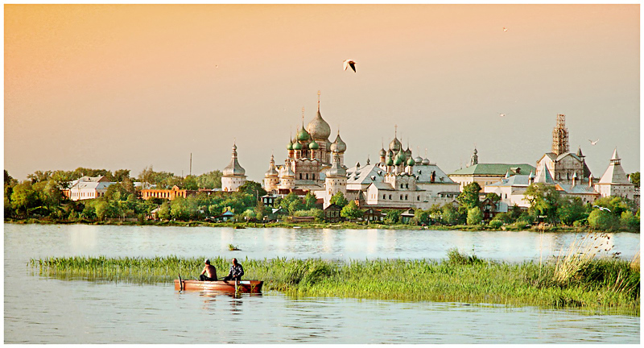
Цели и задачи
Хотим узнать, как образовалось наше озеро и откуда у него такое название.
Хотим узнать, существуют ли какие-нибудь легенды или предания о нашем озере.

Slide 3
План презентации
Географическое положение озера
Тайна названия озера
Легенды и предания
Первые люди,
населяющие берега озера
Рыболовство

Slide 4
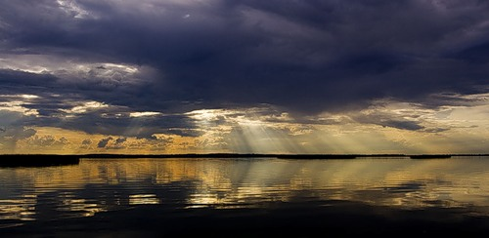
Закат на озере.

Slide 5
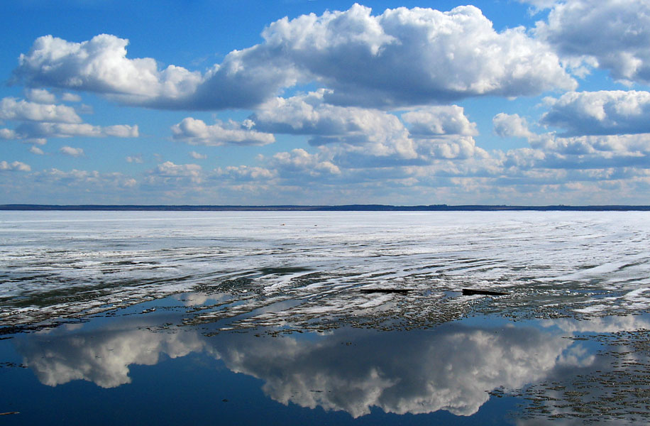
Происхождение озера
Озеру приблизительно 500 тысяч лет. Оно одно из немногих озёр предледникового периода в центральной России.

Slide 6
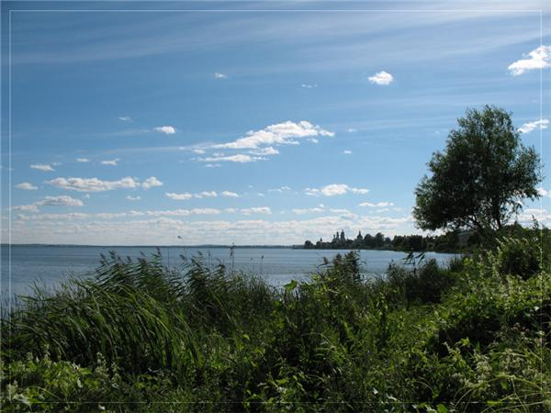
Размеры озера
Берега Озера сформировал ледник, растаявший здесь по одним сведениям 60, по другим 20 тыс. лет назад. Оно в те времена было огромное и глубокое. Озеро заполняло всю сегодняшнюю приозерную котловину и занимало 750 кв. км. Современные его размеры и очертания сложились около 5 тыс. лет назад. И сегодня это самое большое озеро Ярославской области. Длина его береговой линии - около 48 км, наибольшая ширина - 8 км, наибольшая длина - 12 км, площадь - 54 кв.км. А вот наибольшая глубина - всего 4 м, при средней чуть больше 1 м.

Slide 7
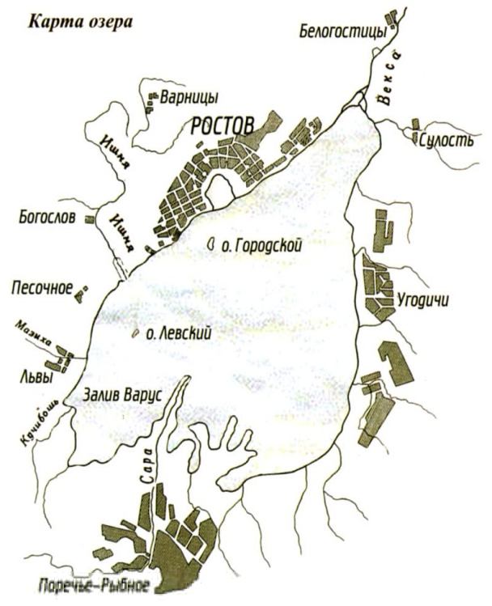
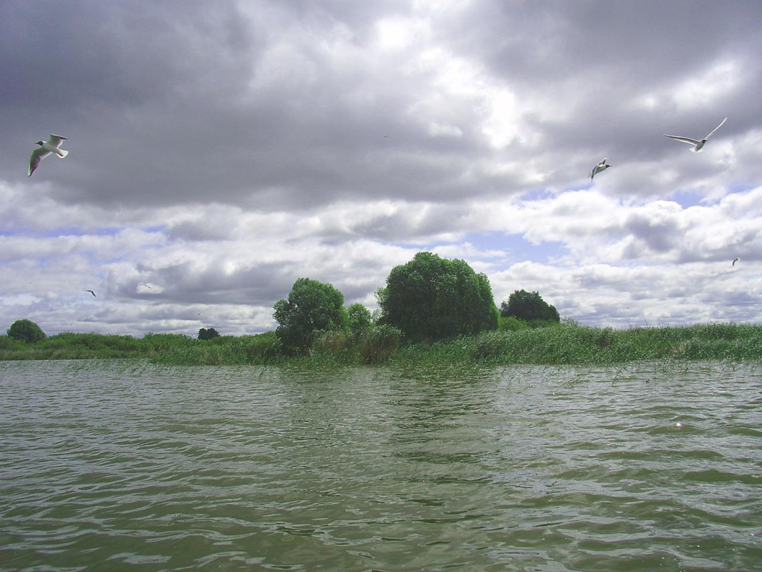
Реки и острова
В своей юго-западной части Озеро образует несколько заливов - Варус, Ключи, Макариха, Батеево. Близ Варуса расположен остров Левский. Второй остров находится напротив Ростова и носит название Городской. Они оба низкие, топкие, заливаемые во время весеннего половодья. В основании Городского острова лежит доставленный сюда ледником огромный каменный монолит, высота которого 20 м.

Slide 8
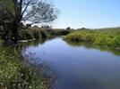
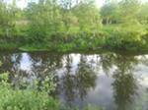
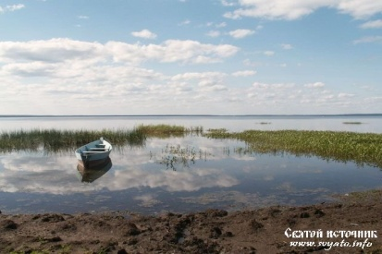
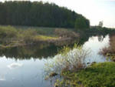
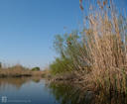
Притоки
В озеро Неро впадает 5 притоков: Сара, Ишня , Мазиха , Уница, Сула.
Сара
Мазиха
Ишня
Уница
Сула

Slide 9
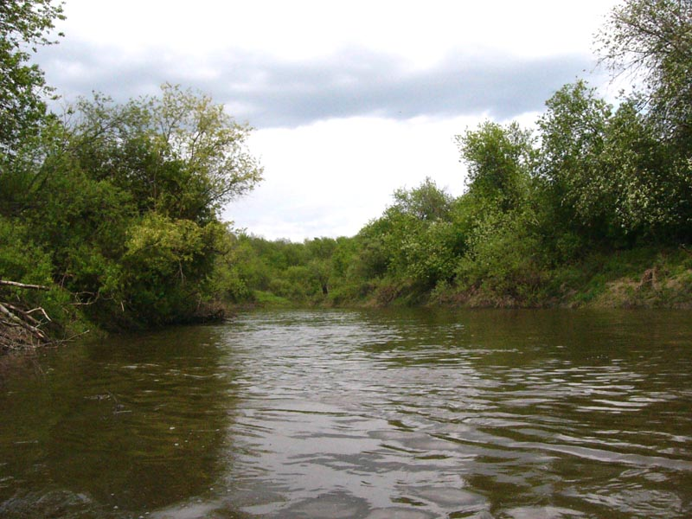
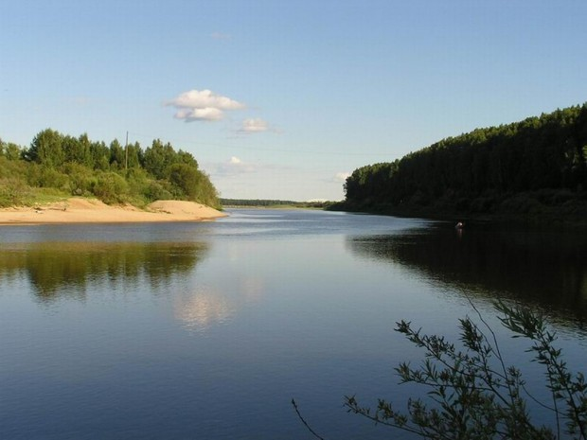
Вытекающие реки
Из озера вытекает только одна река. Через реки Устье и Которосль из озера можно попасть в Волгу, а по Волге доплыть до Каспийского моря.
Вёкса
Волга

Slide 10
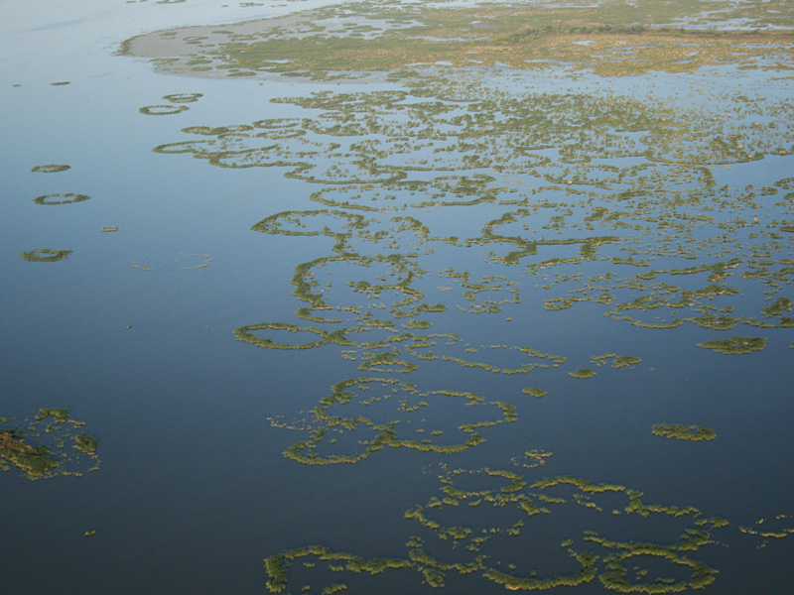
Озерная вода
Несмотря на то, что озеро проточное, летом большая часть его зарастает водорослями, которые здесь называют «тарнава». Может быть поэтому вода из Озера невкусная и для питья пригодна мало. Хотя до конца XIX в. большинство жителей Ростова вынуждены были ею пользоваться. Есть крайне выразительное высказывание о свойствах ростовской местности: «Земля сырая, вода гнилая».

Slide 11
Рыболовство
Раньше озеро изобиловало рыбой. Об этом говорит старинная песня:
«Ой ты, гой еси, море тинное,
Море тинное, ты чужское,
Отчего тебя зовут озером?
Оттого меня зовут озером,
Что песку во мне нет на донышке,
И что нет во мне рыб заморских,
Лишь живут во мне ерш со щукою,
Мелка плотичка с карасиком,
Красноперый окунь со налимами,
Еще сом-рыба когда жалует,
Из тое-ль реки Волги быстрыя,
Со язем рыбой и лещом».

Slide 12
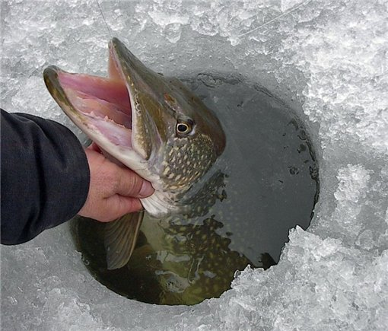
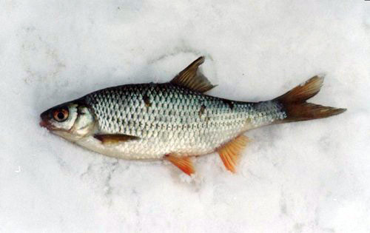
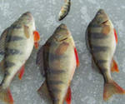
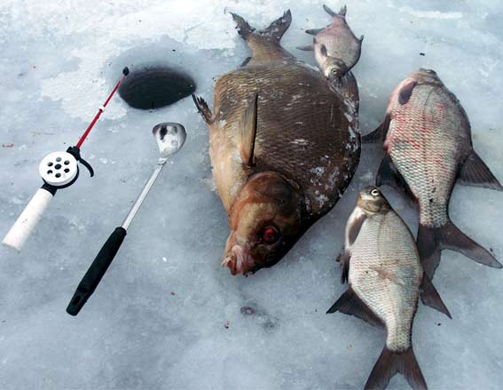
Рыболовство
Озеро Неро излюбленным местом рыболовов-зимников, так как там очень хорошо ловятся щука и окунь, много плотвы и часто встречается лещ.
Окунь
Щука
Плотва
Лещ

Slide 13
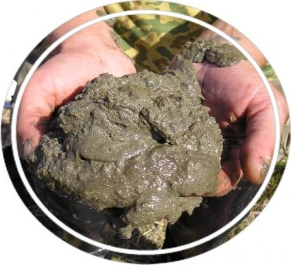
Сапропель
Озеро Неро обладает огромными запасами сапропеля в сравнении с прочими озерами. Для примера: в переславском Плещеевом озере сапропеля – около 100 млн куб. м, в Неро – более 250 млн.
Ростовский известковистый сапропель хорош для местных дерново-подзолистых, подзолистых почв, кислых, по определению. Посмотрела сейчас таблицы кислотности. В 1976 г. на контроле pH почвы 5,2, на почве с сапропелем – 7,1. В 1985 г. соответственно 5,2 и 6,9.

Slide 14
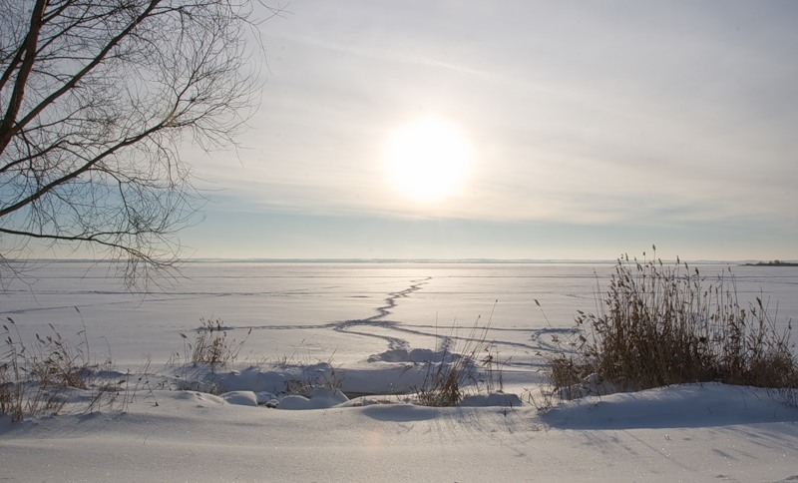
Легенды и предания
Еще до появления научного толкования названия «Неро», в Ростове были известны легенды, объясняющие его. По одной из них, во время вражеского набега Ростов был разрушен до основания, а жители его разбежались. Прошло время, город поднялся из пепла, но враги об этом не знали. И когда они вновь двинулись на русскую землю под предводительством старого воина и вышли из лесной чащи на берег озера, то неожиданно увидели над его гладью прекрасный город.
Старый воин был настолько изумлен, что у него невольно вырвались слова: «Это не Ро…», - он хотел сказать «это не Ростов». Но не успел: пущенная с крепостной стены стрела вонзилась ему в горло, и он рухнул на берегу озера. Так оно и стало называться Неро.

Slide 15
Легенды и предания
Другое предание повествует о том, что царь Иван Грозный, разгневавшийся на ростовцев, решил отнять у них Озеро и приписать его к с. Угодичи, своей вотчине. Вызвал дьяка и стал диктовать ему указ: «А впредь считать озеро не ростовским, а угодическим». Но неожиданно его поразила немота, и он успел произнести только «А впредь считать озеро не Ро...».
И бытует в Ростове поверье: живет на дне Озера в зарослях тарнавы его хозяин Водяной. Он собирает дань с рыбаков: не «закроет» и не «вскроет» озера без человеческих жертв.
И действительно, ежегодно глубокой осенью и ранней весной в озере, при всей его незначительной глубине, до сих пор тонут люди.

Slide 16
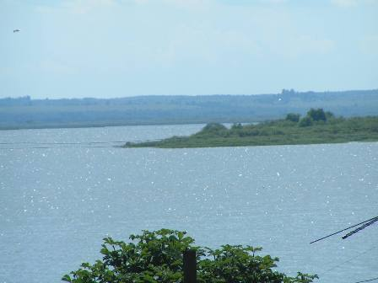
Первоначальное название озера
В дальнейшем (и очень долгое время!) Озеро официально именовалось просто «Ростовским» - по названию древнерусского города Ростова, возникшего на его северном берегу и впервые упомянутого в летописи под 862 г. И с этого времени Город и Озеро - едины и неразделимы.
Парадоксально, но до 1917 г. Ростову Озеро не принадлежало. В разные времена им владели: Государственная казна, помещики, а позднее - крестьяне приозерных сел Угодичи и Поречье-Рыбное.

Slide 17
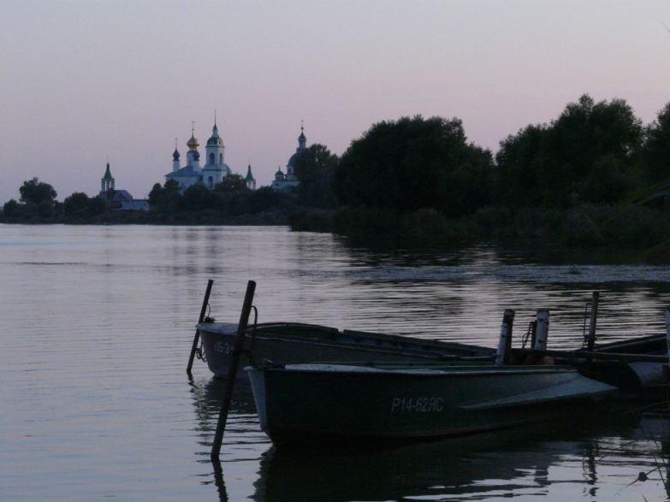
Хозяева озера
На перевоз грузов и людей имели исключительное право крестьяне села Угодичи. За плату они доставляли пассажиров с одного берега на другой на больших гребных и парусных лодках - «соминах»

Slide 18
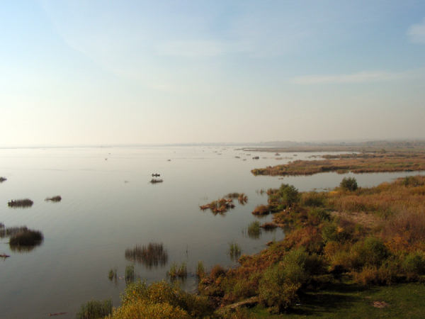
Первоначальное название озера
Первыми местными обитателями, имя которых донесли до нашего времени древнерусские летописи, было угрофинское племя меря (VII-XI вв.). Очевидно, два первых названия озера - Каово и Неро - дали ему именно они. Современная лингвистика дает следующие толкования этим названиям: Каово - «место, где обитают чайки» (и действительно, они живут здесь до сих пор), Неро - «илистое, болотистое место», что также соответствует действительности.

Slide 19
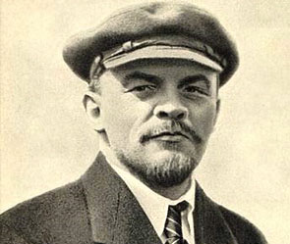
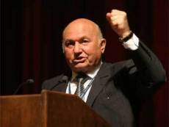
Племя меря
Финно-угорское племя МЕРЯ ассимилировалось в "русский народ" тысячу лет назад. Именно финно-угорские гены выделяют в политике таких виднейших деятелей, как Владимир Ильич Ульянов (Ленин) , а также Юрий Михайлович Лужков.
Ленин
Лужков

Slide 20
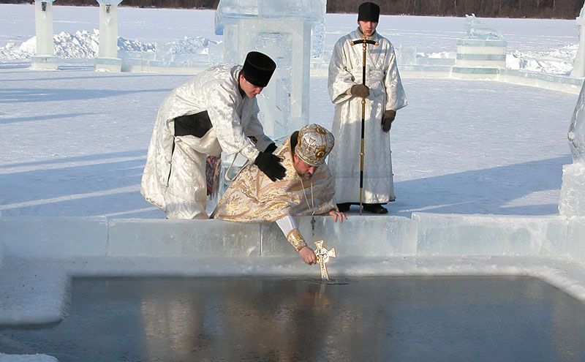
Крещение
Когда в Ростове решили ввести христианство, все население города согнали в воды озера Неро, а специально приглашенные византийские священники плавали на лодках между группами и крестили жителей, давая им одно имя на группу. Еще много лет население противилось нововведениям, поднимало восстания, восстанавливало свои капища Велесу и Яриле.

Slide 21
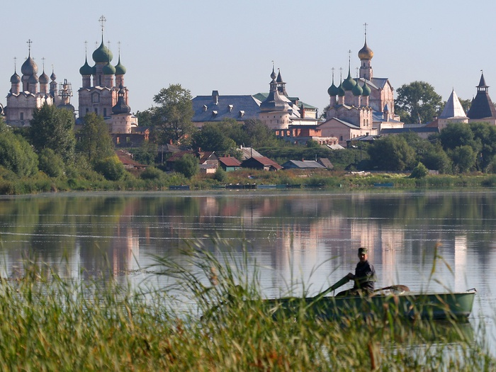
Любимое место горожан
Из поколения в поколение в Ростове передаются рассказы о якобы несметных сокровищах, лежащих на дне озера - золотых воротах, богатой церковной утвари, украшениях, оружии и т.п. Правда, пока еще никто не нашел и самой малой их толики.
Но ростовцев озеро влекло и до сих пор влечет к себе вовсе не своими призрачными сокровищами. Есть в нем что-то необъяснимо-притягательное. Как древним язычникам, оно представляется нам живым существом, с которым все окружающее связано незримыми, но вполне осязаемыми нитями. Способным каким-то непостижимым образом влиять на климат, природу, город, людей, животных...

Slide 22
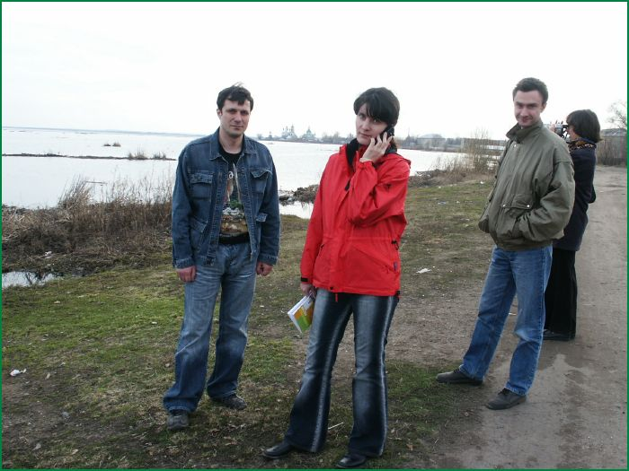
Выводы
Мы узнали, как образовалось наше озеро и откуда у него такое название.
Мы узнали, существуют ли какие-нибудь легенды или предания о нашем озере.

Slide 23
Используемая литература
Обручев В. А. Основы геологии — М.-Л.: Гос.изд.геологической литературы., 1947.

Slide 24
Спасибо за внимание!

